Slide 1
コンプライアンス（等）管理ツール SW360 について
OpenChain Japan WG 第8回会合
/ ToolingSubGroup 第2回
野末 浩志 / 浜 功樹
株式会社東芝 ソフトウェア技術センター オープンソース技術部
2019.02.28/04.26

Slide 2
Contents
01
背景
02
SW360 ってどんなもの？
03
SW360 使ってみよう！
04
コミュニティへ参加しよう

Slide 3
背景
01
OSS管理の複雑さ

Slide 4
SW360 ： 一部のOSS界隈で注目されています！
OSS管理の複雑さ
きちっと構成管理することがコンプライアンスの必須条件
OSS特有のコンプライアンス情報とか管理情報とか
OSS管理情報と、プロジェクト(プロダクト)とは多対多の関係
１プロジェクトで使うOSS数は数千～数万になることも
ツールとデータベースがないともはや管理が困難！

Slide 5
OSSを含む構成管理
プロジェクト(プロダクト)の構成管理表の例
BoM : Bill of Materials
機能1 | 機能1.1 | 機能1.1.1 | コンポーネント | 調達元 | 品名・型式 | 原価
電源管理 システム | 使用状況 管理プログラム | 使用検知 | 商用SW | A社 | Bbb001 | 3円/1台
 |  | ログ情報加工 | 自社開発SW | B開発部 | Tsbps0b002 | TOB
 |  | ログ出力 | OSS | Apache | Log4net | N/A
 | 情報記録 | EEPROM Drv. |  | C社 | Flmem531 | 1円/1台
名称 | 機能 | 権利者 | ライセンス | 入手元 | 改変 | 利用行為 | 結合方法
Apache Log4net | Output log statements | 2017-2018 Apache Soft | Apache License V2.0 | https://logging.apache.o | XX部分を 改変 | HW製品 組込で配布 | 動的リンク
参考： SOFTICセミナー 2018 講演資料
一部内容を変更
プロジェクト ＝ Σ (コンポーネント）
コンポーネント ＝ { OSS | 商用SW | 自社開発SW | その他 }
OSS情報 = {名称 | 機能 | 権利者 | ライセンス | 入手元 | 改変有無 … }

Slide 6
プロジェクト（プロダクト）のバージョン管理
Time
OSS1
r1
r2
r3
r4
OSS2
r1
r2
r3
OSSN
r1
r2
Proj 1
r1
r2
Proj 2
r1
Proj N
r1
ライセンス情報の場合： あのプロジェクトのあのバージョンで使われた全てのOSSの一覧 ↑
脆弱性情報の場合 ： あのOSSのあのバージョンが使われた全てのプロジェクトの一覧 ↓

Slide 7
SW360 登場
日本語資料あります！
sw360 slides collection (Michael C. Jaeger 著 小林良岳 訳)
https://github.com/sw360/sw360slides/blob/master/sw360slides-collection-JPN.pptx
OSS Tooling for Open Source Compliance. Let‘s try SW360 (浜功樹 著)
https://elinux.org/images/3/31/SW360-JapanTechnicalJamboree67-2.pdf
英語版はこちら
sw360 slides collection (Michael C. Jaeger 著)
https://github.com/sw360/sw360slides/blob/master/sw360slides-collection-ENG.odp
Let’s try SW360 の英訳は進行中です。少しお待ちください

Slide 8
SW360ってどんなもの？
02
さまざまなOSS情報を結びつける

Slide 9
SW360 - Vision
CC-BY-SA-4.0
Eclipse SW360 Project

Slide 10

ソフトウェアコンポーネント取扱の概要
コンポーネント管理機能を持つITシステム
異なるシステムが関与
プロジェクト BOM管理
ライセンススキャナ
コード品質チェッカー
ソースコードスキャナ
アーティファクト リポジトリ

Slide 11
問題１：コンポーネントの名前の不整合
コンポーネント管理機能を持つITシステム
異なるシステムが関与
ライセンススキャナ
コード品質チェッカー
Components
Apache Tomcat 7.0.54
Java-17.0.54
Libelf-0.8.9
Components
Tomcat-7.0.23
Oracle Java 1.7.0_64
Mr 511‘S Libelf 0.8.9
同じコンポーネントをシステム毎に違う名前で登録
マッピングをしなければならない

Slide 12
問題２： １対１の関係でなく多対多の関係
コンポーネント管理に関わるシステム全体でマッピングを作成する必要がある
新しいシステム追加で倍数的に手間が増加
プロジェクト BOM管理
ライセンススキャナ
コード品質チェッカー
ソースコードスキャナ
アーティファクト リポジトリ

Slide 13

解決方法: マッピング情報の集約
“コンポーネントの電話帳”
コンポーネント名管理のための共通データベースを作成
各システムは共通データベースを参照
各社毎に利用している 電子電話帳のような ITシステム
プロジェクト BOM管理
ライセンススキャナ
コード品質チェッカ
ソースコード スキャナ
アーティファクト リポジトリ

Slide 14
同様の問題: ライセンス情報
何百ものライセンスが存在 （OSSライセンスや商用ライセンス）
ライセンスの参照テキストを解析して保存
システムはライセンス情報を識別して交換
プロジェクト BOM管理
ライセンススキャナ
コード品質チェッカ
ソースコード スキャナ
アーティファクト リポジトリ

Slide 15
同様の問題: ライセンス情報
産業界向けの標準は存在, でも システムインテグレーションが必要
個々のサービスは独自の IT標準に従って実装 され、運用も個別に 行われている
同じ課題を共有して解決
ベンダー依存の無いオープンソース・ソフトウェアとして実装
プロジェクト BOM管理
ライセンススキャナ
コード品質チェッカ
ソースコード スキャナ
アーティファクト リポジトリ

Slide 16
SW360 - History
CC-BY-SA-4.0 © Siemens AG 2014 - 2018
Eclipse SW360 Project

Slide 17
要求仕様のヒアリング
ユーザ候補から収集した要求一覧
プロジェクトの活発度や死活状況
OSSライセンスとライセンスが求める義務
イントラネットの情報利用
既知の脆弱性
プロジェクトのニュース （例：最新バージョンのリリース情報）
プロジェクトに関するドキュメント
OSSライセンス検査状況の社内共有
EOL(End of live)の警告
検査結果の永続性（いつでも使える）
どのOSSをどのプロジェクトで利用しているか
ソースコードがアーカイブされていること

Slide 18
SW360 - Basics
CC-BY-SA-4.0 © Siemens AG 2014 - 2018
Eclipse SW360 Project

Slide 19
はじめに（SW360とは？）
SW360はソフトウェア・コンポーネント・カタログ
サードパーティや独自コンポーネント を 製品やプロジェクト にマッピング
ゴールとベネフィット コンポーネント情報の再利用
製品化時の資料作成プロセスと連携
ライセンス解析をサポート
A
B
C
D
E
F
G
H
I
J
…
製品A (Product A)
製品B (Product B)
プロジェクト1 (Project 1)
A
B
C
E
H
I
C
G
J

Slide 20
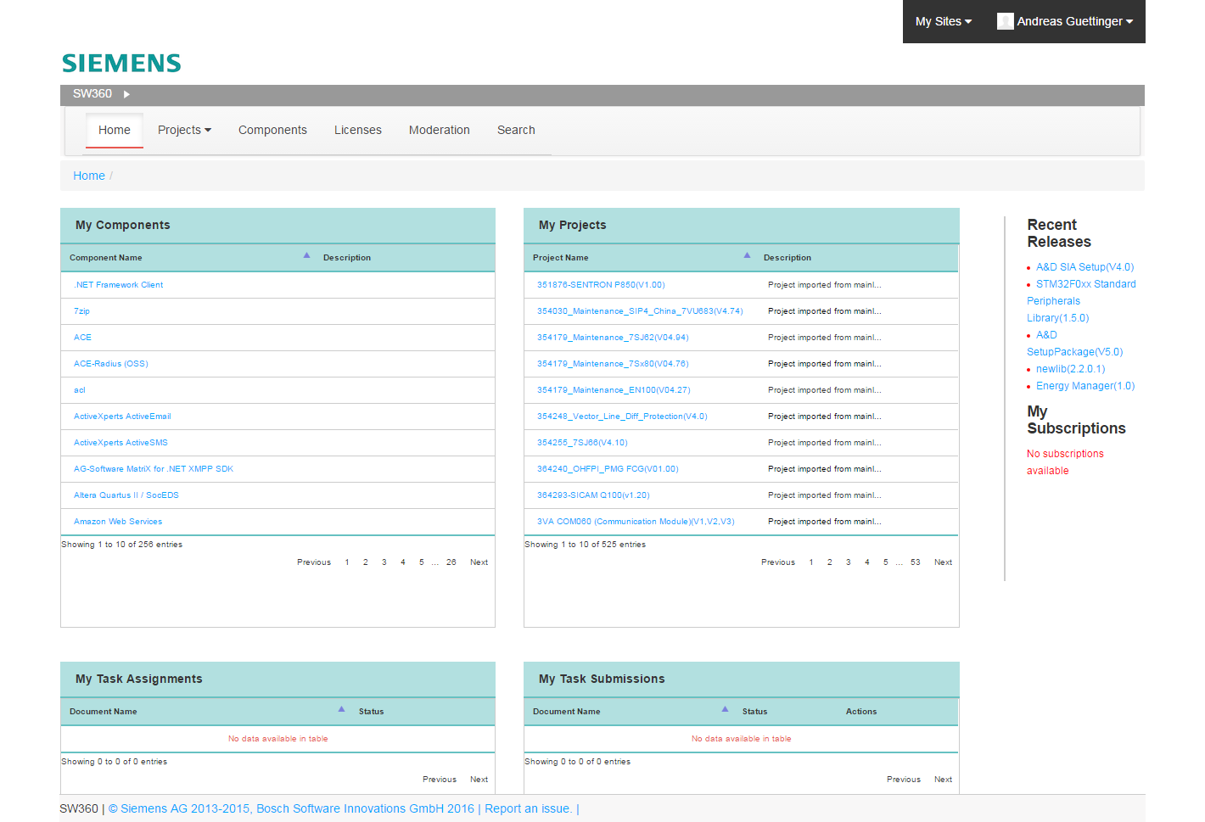
概要
SW360が管理する主な項目は以下の3つ
Projects: BoM管理
Components: コンポーネントの分析結果情報を管理
Licenses: ライセンス一覧と各ライセンスが求めている義務 / “To Dos”
追加項目： 脆弱性
上記管理のための機能
検索、リスト化、承認ワークフロー

Slide 21
Facts and Figures
ソフトウェアスタック
主なソフトウェア構成: Java(OpenJDK), Maven, Tomcat, Liferay, Servlets
OSSパッケージの保存にCouchdb、Fossologyとの連携にThriftを利用
オープンソースとして開発
2015年9月より github.com/sw360 でOSSとして開発を開始
透明性のある開発、機能構築をオープンに議論、全ての問題を公開、Wiki
独自フォークの活用方法
非公開の社内ITシステムとの連携をしたい場合、OSSをフォークして独自実装をプラグインとして追加

Slide 22
SW360とLiferay Portal Community Edition
SW360は Liferay Portal Community Editionで動作するアプリケーションとして実装
SW360は、 Liferay Portal CEをポータルサーバとして利用
Liferay Portal CE のOSSライセンスは LGPL-2.1.-or later
現在は、Liferay 6.Xをベースに開発、将来的に 7.X に更新
Liferayを利用する利点
すでに多くのソリューションが Liferay上に構築されている
ユーザ認証、セッション、データ管理の機能がすでに用意されている
将来、最新技術に適合しやすい設計となっている
モバイル端末のサポート
マーケットプレイス・アドオン
連携ツールを通したコラボレーション

Slide 23
主なユースケース1: コンポーネント目録データベース
コンポーネントに関する情報収集
コンポーネント利用状況: 全ユーザの実利用状況にフォーカスした情報収集
OSSライセンス: 分析済みOSSライセンス情報 (と情報を再利用)
OSS以外にも対応: 内部開発コンポーネント, 商用ソフトウェア, フリーウェア
追加情報: 輸出管理、脆弱性、統計情報、静的コード解析情報 等

Slide 24
主なユースケース2: Bill-of-Material(BoM)管理
BoM. 目録管理
どの製品でどのコンポーネントが使われているかを把握
製品 / プロジェクト: リリース毎に利用したコンポーネント情報を保持
コンポーネントカタログ: 組織横断・リリース横断でコンポーネント利用状況を把握

Slide 25
主なユースケース3: 製品添付文書の生成
README_OSSやNOTICEの生成
コンポーネントのリリース情報を作成
SPDXファイルのアップロード: SPDXファイルにはライセンス情報、著作者情報、謝辞などが含まれる
プロジェクト作成: リリースに含まれるコンポーネント情報を追加
ドキュメント生成: 収集されたライセンス情報は全ての関連するリリースのドキュメント生成で利用

Slide 26
基本データモデル
動機と目標
クリーンなコンポーネントカタログ: 重複エントリを削減する
コンポーネント名からベンダーとバージョン情報を分離することでコンポーネントが明確に識別できる
E.g. “Apache Tomcat” → “Apache” + “Tomcat”
他のシステムとの連携: 3パーツに分離しておくことでCPE標準に対応する
データを正確にモデル化し、検索や フィルタリングを行いやすくする
コンポーネント
(Component)
プロジェクト(Project) (製品(Product))
リリース(Release) (バージョン(Version))
ベンダ(Vendor)

Slide 27
詳細な解説
製品とコンポーネントの 関連付け
HMI Display 4000シリーズ
プロジェクトや製品 (Project or Product)
オーナー (Owner)
型番：4050X
リリース (Release)
ビジネス的に責任を持つオーナー
ベンダーを分離しておくことで、ベンダー名が変わったとしても同じコンポーネントをリリースにマッピングすることが可能
使用 (Usage)
再配布での使用
Apache
ベンダ (Vendor)
リリースに対する使用情報は、他の使用形態には利用できない。これはOSSクリーニングする際に必要。
Tomcat
コンポーネント (Component)
リリース (Release)
Tomcat 7.0.57
“リリース”には他のリリースを含む事もできる

Slide 28
SW360 使ってみよう！
03
インストール方法など

Slide 29
SW360インストール法
・インストール手順
仮想環境
Vagrant利用
https://github.com/sw360/sw360vagrant
Proxy環境下ではプラグイン必須
vagrant plugin install vagrant-proxyconf
マシンに直接インストール
https://github.com/eclipse/sw360/wiki
・うまくいかなかったら Proxy を疑う
・ブラウザに IE は不可

Slide 30
Vagrant 簡単インストール
Install virtualbox & vagrant
< vagrant plugin install vagrant-proxyconf >
$ git clone https://github.com/sw360/sw360vagrant.git
Ubuntu, Tomcat, Liferay, CouchDB (Install & Setting)
$ ./download-packages.sh
$ ./generate-box/generate_box.sh
SW360 インストール
$ cd into sw360-single
$ vagrant up

Slide 31
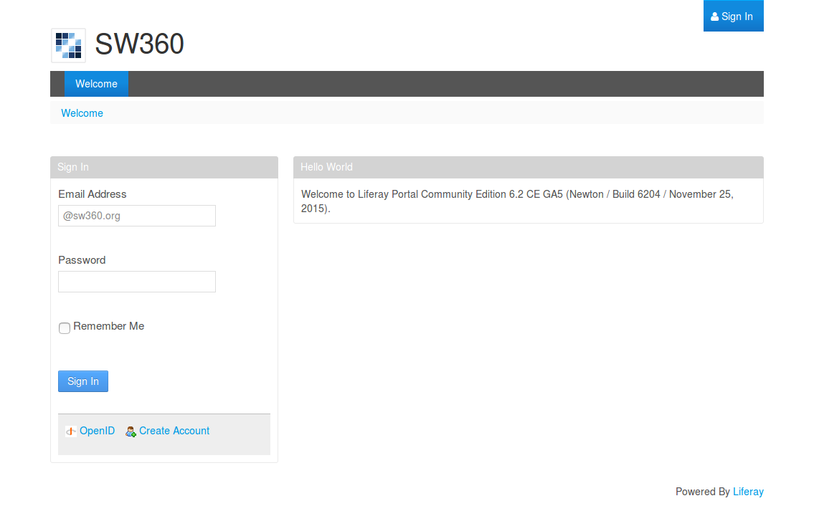
Vagrant インストール
ここまですぐ！

Slide 32
GUI設定
・ログイン方法の設定などを行う
以下設定方法については
https://github.com/eclipse/sw360/wiki/Deploy-Liferay

Slide 33
コミュニティへ参加しよう
04
Ref とか Tips とか

Slide 34
開発希望者向け情報
公式ポータル
https://github.com/eclipse/sw360
開発環境など
開発言語
Java 90.7% JavaScript 3.4% Thrift 2.5% CSS 2.0% Python 0.9% Shell 0.3% Other 0.2%
IDE
Netbeans, IntelliJ IDEA
Eclipceは不可
Please do not use Eclipse, because the integration of Apache Thrift is an open issue and we found no plugin for Eclipse to solve the shown compiler errors. Recommended is IntelliJ IDEA or NetBeans.
Vagrant script
https://github.com/sw360/sw360vagrant
・通常1日程度で応答があります

Slide 35
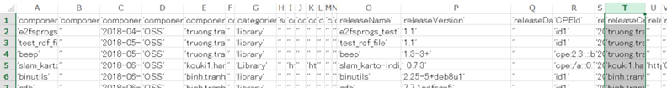
プロジェクト/コンポーネントの登録
レポジトリから持ってこれる情報
コンポーネントまとめて一括登録
所定の書式でcsvデータ入力
登録データアップロード
入力したcsvをアップロード
添付ファイルアップロードスクリプト実行
ソースコードを添付
コンポーネント名
バージョン
% dpkg –l の出力を成型する

Slide 36
雑感など
こんな機能がほしい
メニューの日本語化
輸出管理の入力情報の政省令対応
データベースを共有する仕組み
もう少し検討したい
非技術系ユーザ向けのマニュアルがあるといいな
コンポーネント(OSS)の粒度をどの程度にするか悩ましい
Yoctoのパッケージ単位とかはわかりやすいけど
関連モジュールが多いので、動く組み合わせを探るとか
情報交換しましょう！

Slide 37
Sw360antennaについて
SW360をよりオートマチックにするためのサブプロジェクト
https://projects.eclipse.org/projects/technology.sw360.antenna
https://github.com/eclipse/antenna
ソースの依存関係やプロセスレポートをスキャンし分析出力
現時点ではできることあんまりはない
SW360のRestAPIを開発したボッシュが主に開発
ビルドツールに使うファイルを読み込もうとしている？

Slide 38
ご清聴ありがとうございました

